Slide 1

DEFINICIÓN E IMPLEMENTACIÓN DE UN DASHBOARD PARA EL SEGUIMIENTO DE PACIENTES, CITAS Y VENTAS
Especialización en SQL Server For Business Intelligence
Profesor:
Víctor Antonio Gutiérrez medina
Alumno:
Axel Yoliston Vasquez Herrera

Slide 2


ANTECEDENTES
La empresa Axel es del rubro de salud.
El horario de atención es de 8a.m. a 8p.m.
Actualmente cuenta con 3 sedes
Cuenta con un sistema clínico que permite administrar a los pacientes, citas y ordenes de ventas.

Slide 3
OBJETIVOS
Realizar un dashboard que tenga como filtros generales la sede y un rango de fecha
Pacientes:
Permitirá ver los pacientes nuevos.
Permitirá ver los pacientes nuevos agrupados por origen
Citas:
Permitirá ver la cantidad de citas con estado atendida.
Permitirá ver las citas agrupadas por estados
Permitirá ver las citas con estado atendidas agrupadas por doctor.
Permitirá ver las citas con estado atendidas agrupadas por especialidad.
Ventas:
Permitirá ver los montos recaudados
Permitirá ver los montos recaudados agrupados por forma de pago

Slide 4
REQUERIMIENTO
▪ Donde se encuentra
La información se encuentra en una base de datos Sql Server 2016 que se encuentra en un servidor de la empresa. La cual habilitara solo el acceso a lectura pare realizar los querys necesarios.
▪ Con que frecuencia se debe procesar
La información se sincronizará todos los días a las 9:00 p.m.
▪ Cuál es el volumen de información requerida
15 pacientes nuevos al día por cada sede.
30 citas al día por cada sede.
15 pagos al día por cada sede.

Slide 5
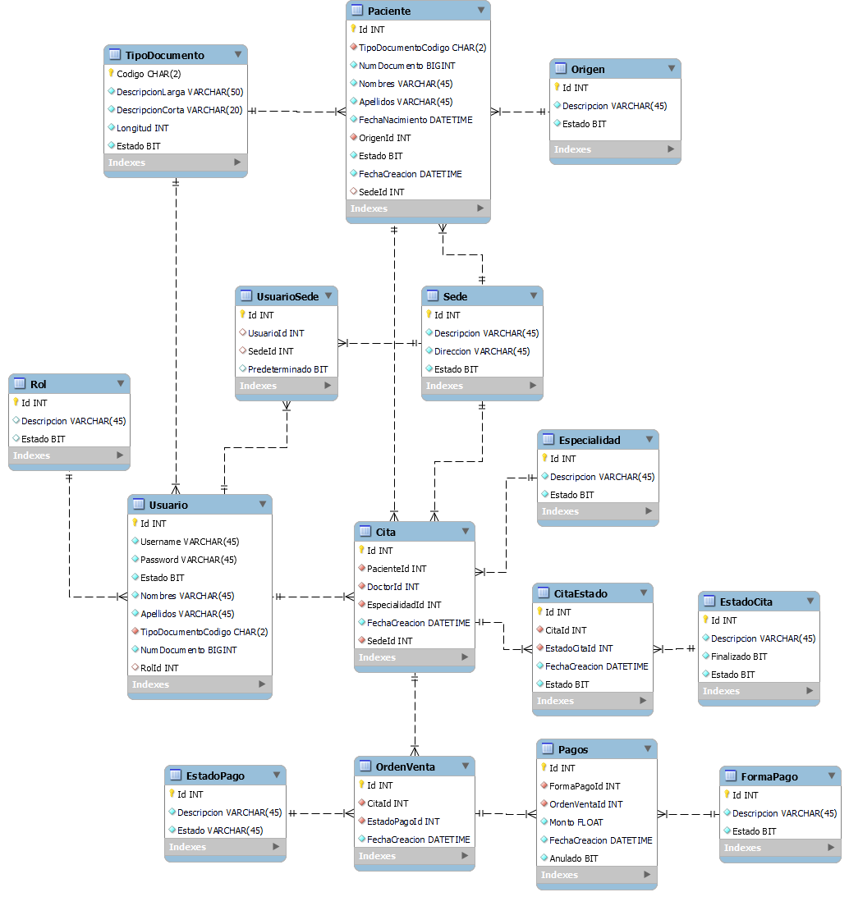
SOLUCIÓN

Slide 6
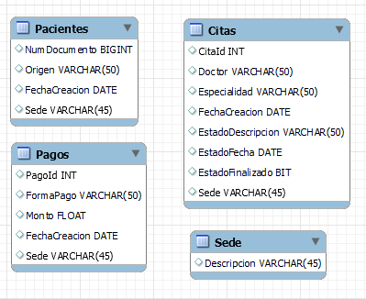
SOLUCIÓN
Modelo del DWH

